Slide 1
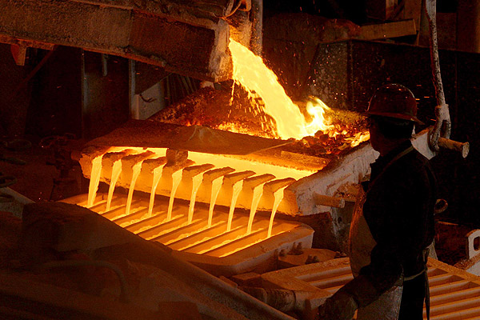
Fundición
Fabricación Mecánica y de materiales

Slide 2
¿Qué es la fundición?
Se denomina fundición al proceso de fabricación de piezas, comúnmente metálicas pero también de plástico, consistente en fundir un material e introducirlo en una cavidad (vaciado), llamada molde, donde se solidifica.
El proceso más común es la fundición en arena, por ser ésta un material refractario muy abundante en la naturaleza y que, mezclada con arcilla, adquiere cohesión y maleabilidad sin perder la permeabilidad que posibilita evacuar los gases del molde al tiempo que se vierte el metal fundido. La fundición en arena consiste en colar un metal fundido, típicamente aleaciones de hierro, acero, bronce, latón y otros, en un molde de arena, dejarlo solidificar y posteriormente romper el molde para extraer la pieza fundida.

Slide 3
Clases de fundición
1. Fundición gris: esta se lleva a cabo en hierro. Lo que caracteriza a este procedimiento es que la mayor parte del contenido es de carbono y adquiere forma de escamas o láminas de grafito. Y son estas justamente las que le dan al hierro su color y propiedades deseables, como pueden ser que resultan fáciles de maquinar, tiene capacidad de templado y buena fluidez para el colado. Pese a esto, las fundiciones grises son quebradizas y de baja resistencia a la tracción
2. Fundición nodular: se produce en hornos cubilotes, con la fusión de arrabio y chatarra mezclados con coque y piedra caliza. La mayor parte del contenido de carbono en el hierro nodular tiene forma de esferoides. Para producir la estructura nodular el hierro fundido que sale del horno se inocula con materiales como magnesio o cerio. Esto produce cualidades deseables como elevada ductilidad, además de buen maquinado, fluidez para la colada, resistencia, así como también tenacidad

Slide 4
3. Fundición maleable: se trata de hierros producidos a partir del tratamiento térmico de la denominada fundición blanca, la cual es sometida a rígidos controles que dan por resultado una microestructura en la que gran parte del carbono se combina con cementita. La fundición blanca se usa en cuerpos moledores gracias a su resistencia significativa al desgaste. Su veloz enfriamiento ayuda a evitar la grafitización de la cementita aunque si se calienta la pieza colada a una temperatura de 870°C, el grafito se forma adoptando una forma característica denominada “carbono de revenido”, resultando la fundición maleable.
4. Fundición atruchada: en este caso, tiene una matriz de fundición blanca combinada parcialmente con fundición gris. El carbono se encuentra libre y combinado, siendo difícilmente maquinable.

Slide 5
5. Fundición aleada: contienen Ni, Cr, Mo, Cu, etc., en porcentajes suficientes para mejorar las propiedades mecánicas de las fundiciones ordinarias o alguna otra propiedad especial, como alta resistencia al desgaste, alta resistencia a la corrosión, al calor etc.
Ciertos elementos como el silicio, aluminio, níquel y cobre, que se disuelven en la ferrita, la endurecen y la hacen incrementar su resistencia. Son elementos que ayudan a la grafitización.
Otros elementos como pueden ser por ejemplo el cromo, manganeso y molibdeno son formadores de carburos, resultan elementos que tienden a conformar fundición blanca en vez de gris, y complican así la grafitización.

Slide 6
De una forma general, se pueden clasificar las fundiciones aleadas en dos grupos:
Fundiciones de baja y media aleación, que se caracterizan por tener pequeñas cantidades de Ni, Cr, Mo, y Cu, generalmente en porcentajes inferiores a 5%.
Fundiciones de alta resistencia a la tracción, A este grupo pertenecen ciertas fundiciones al níquel, cromo, cromo-níquel, cobre, etcétera, evitando la formación de láminas de grafito, aumentando la resistencia de la matriz.

Slide 7
6. Fundiciones martensíticas: esta variante se caracteriza por ser resistentes al desgaste y en general se las usa para hacer de piezas que necesiten gran resistencia o que exijan muy altas durezas o incluso en casos que deban sufrir importante presión. En este caso se encuentran las siguientes variedades:
Blancas al níquel: contienen 4.5% de níquel, además de un 2% de cromo y bajo silicio en un 0.50%, por lo que así logran con ellas durezas variables de 500 a 700 Brinell. En América esta fundición se le conoce con la denominación Ni-hard.
Fundiciones martensíticas grises: suelen conocerse bajo el nombre de autotemplables como consecuencia de su dureza, que va de los 400 a 450 Brinell, que obtienen a partir de la colada sin ningún tratamiento. No pueden ser mecanizadas con herramientas ordinarias

Slide 8
7. Fundicones aleadas al cromo: en este caso se identifican dos grupos, que son los siguientes:
Fundiciones con 6 a 25% de cromo, se trata de fundiciones blancas y cuentan con muy elevada dureza, que se ubica entre los 400 a 550 Brinell. Sumado a esto, poseen una gran resistencia al desgaste, así como también, al calor.
Fundiciones de 33% de cromo, se trata de estructuras ferríticas y tienen excelente resistencia a la oxidación a temperaturas muy altas, cuando el contenido en cromo es como mínimo equivalente a 10 veces el del carbono. Sumado a ello, resistirán a la corrosión en aquellos casos en los que el cromo es más de 15 veces el carbono.

Slide 9
Propiedades de la fundición
El empleo de la fundición para la fabricación de piezas para usos muy diversos, ofrece, entre otras las siguientes ventajas:
Las piezas de fundición son, en general más baratas que las de acero, y su fabricación es también más sencilla por emplearse instalaciones menos costosas y realizarse la fusión a temperaturas relativamente poco elevadas, siendo menores que las correspondientes a los aceros.
Las fundiciones son, en general, mucho más fáciles de mecanizar que los aceros.
Se pueden fabricar con relativa facilidad piezas de grandes dimensiones y también piezas pequeñas y complicadas, que se pueden obtener con gran precisión de formas y medidas, siendo además en ellas mucho menos frecuentes la aparición de zonas porosas que en las piezas fabricadas con acero fundido.

Slide 10
d) Para numerosos elementos de motores, maquinaria, etc., son suficientes las características mecánicas que poseen las fundiciones. Su resistencia a la compresión es muy elevada (50 a 100 Kg./mm²) y su resistencia a la tracción (12 a 90 Kg./mm²) es también aceptable para muchas aplicaciones. Tienen buena resistencia al desgaste y absorben muy bien (mejor que el acero) las vibraciones de máquinas, motores, etc., a que a veces están sometidas.
e) Su fabricación exige menos precauciones que la del acero.
f) Como la temperatura de fusión de las fundiciones es bastante baja, se pueden sobrepasar con bastante facilidad, por lo que en general suele ser bastante fácil conseguir que las fundiciones de estado líquido tengan gran fluidez, y con ello se facilita la fabricación de piezas de poco espesor. En la solidificación presentan mucha menos contracción que los aceros y además su fabricación no exige como en la de los aceros, el empleo de refractarios relativamente especiales.
g) En el caso particular de la fundición nodular, posee excelentes características y en muchos casos llegan a ser una gran competencia para el acero.

Slide 11
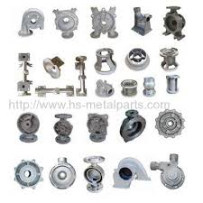
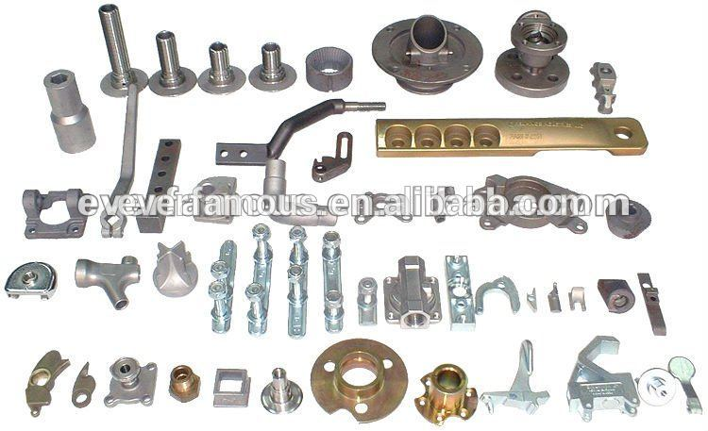
Piezas hechas por fundición
https://www.youtube.com/watch?v=BrHUgwhyNa4

